Slide 1
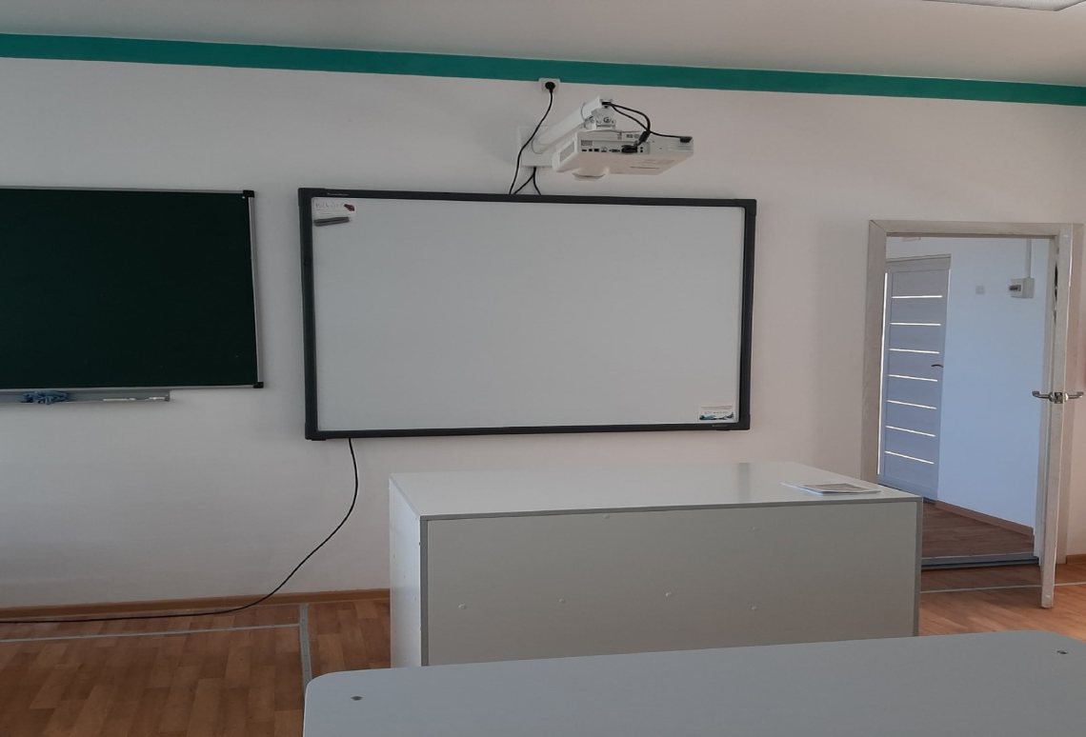
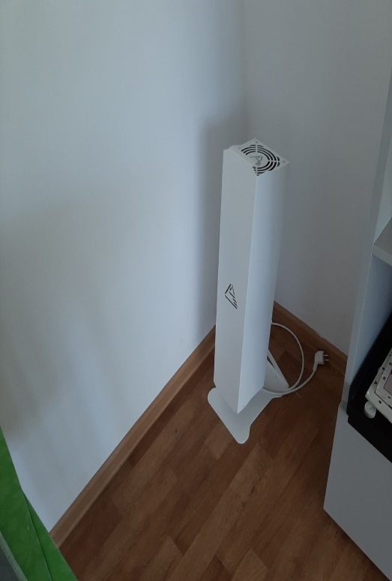
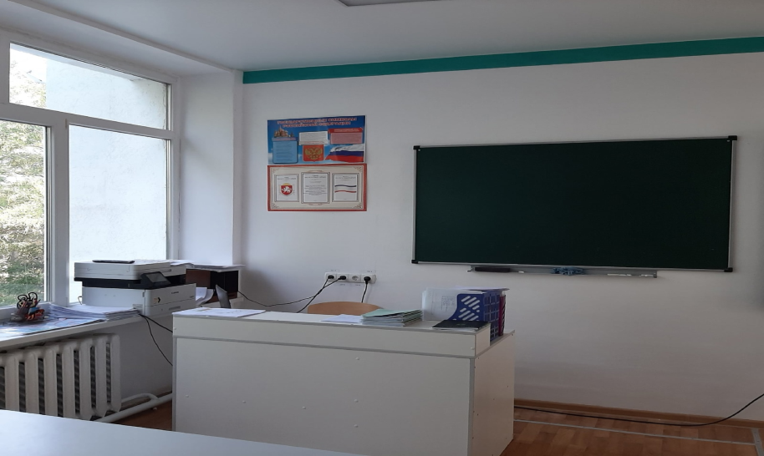
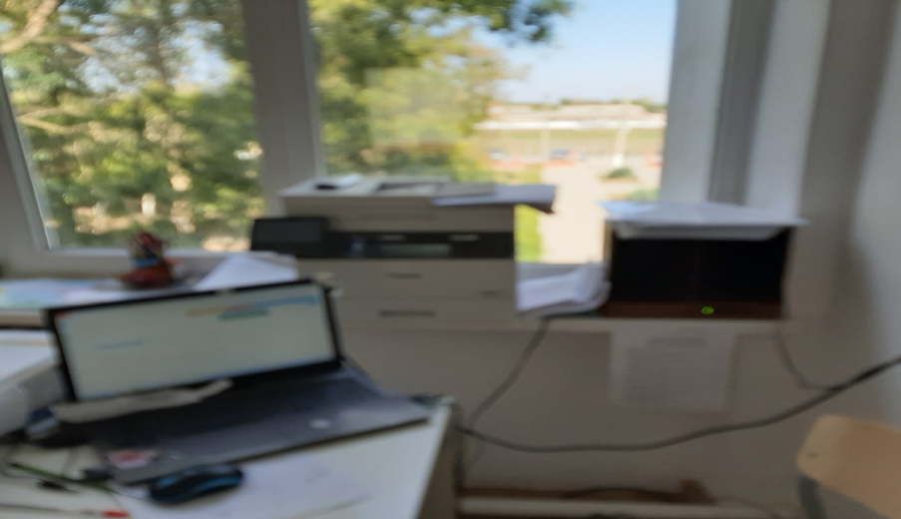
Кабинет биологии
№16
Оборудование, средства обучения и воспитания
Ноутбук-1 шт, интерактивная доска -1шт,доска обыкновенная -1 шт, проектор (в комплекте с потолочным креплением для проектора)-1шт,звуковые колонки-1 шт, принтер -1 шт, рецуркулятор-1 шт.

Slide 2
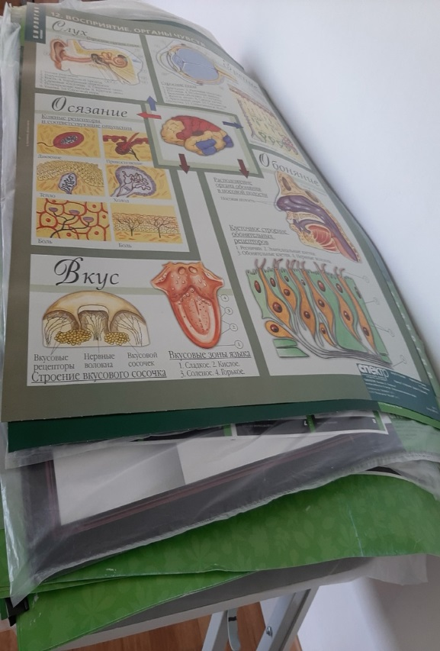
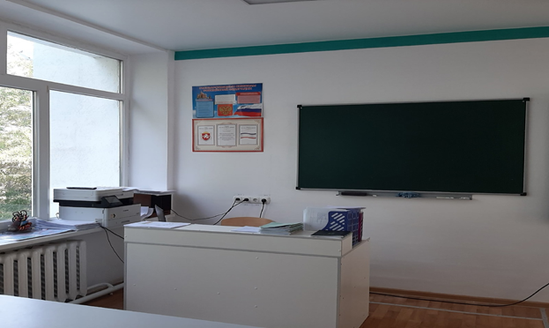
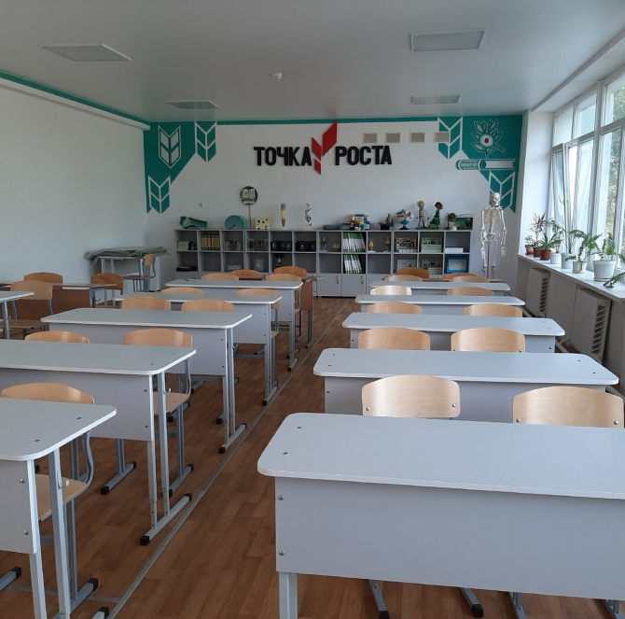
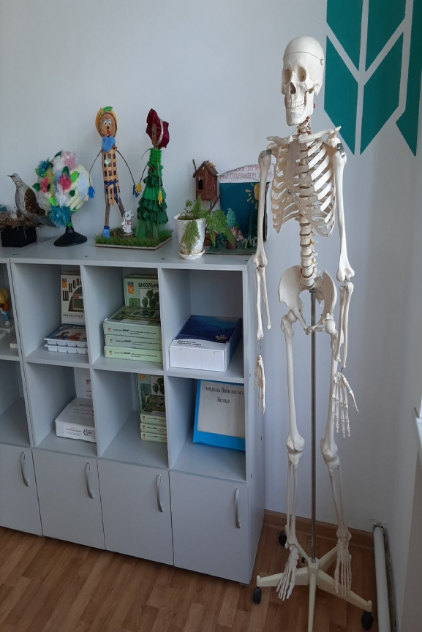
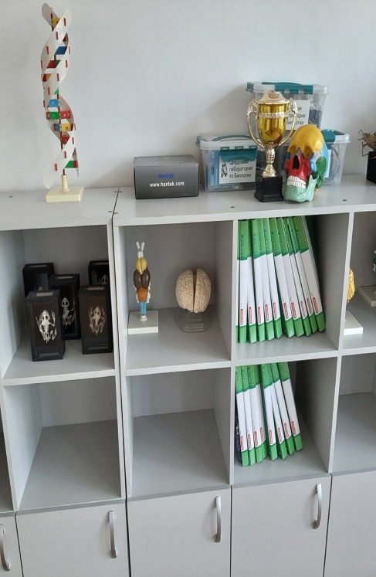
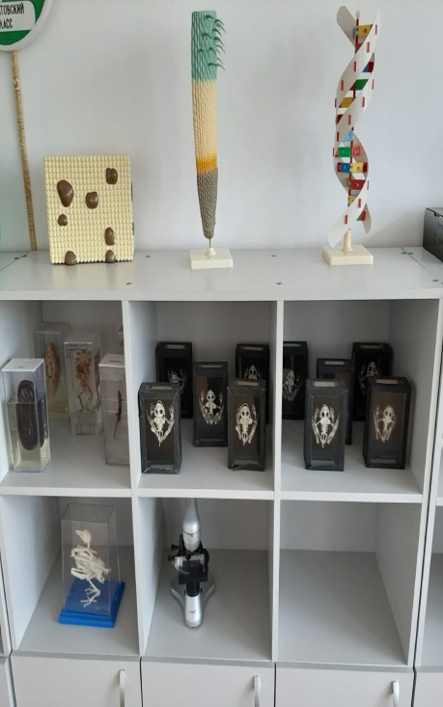
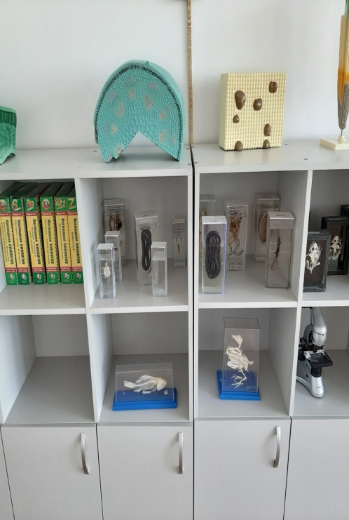
Кабинет №16
Стол учителя однотумбовый-1шт,стол учителя компьютерный-1 шт, парты-15шт, стул ученический -30 шт, , шкафы- стеллажи для наглядностей(гербарии-9шт,муляжи-5 шт,скелеты-3 шт,влажные препараты-11шт,наглядная биология интерактивные пособия-7 шт, цифровая лаборатория -3 шт, видео-пособия- 9-шт,комплект таблиц по ботанике, зоологии, анатомии, общей биологии.

Slide 3
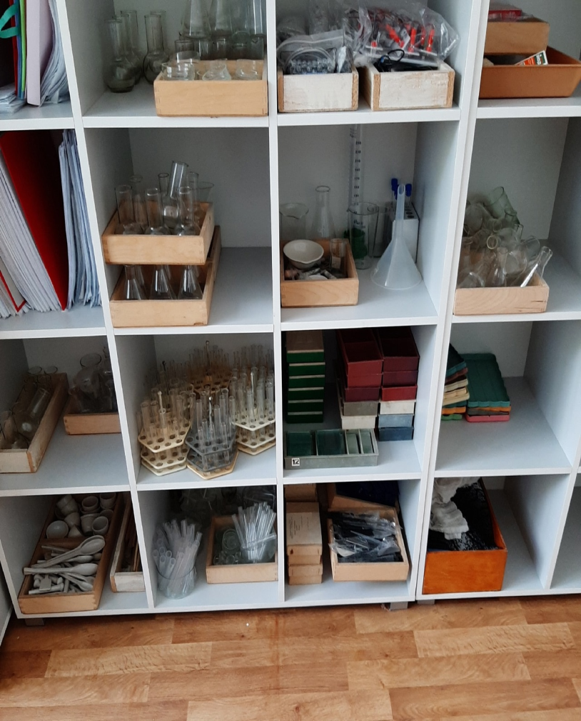
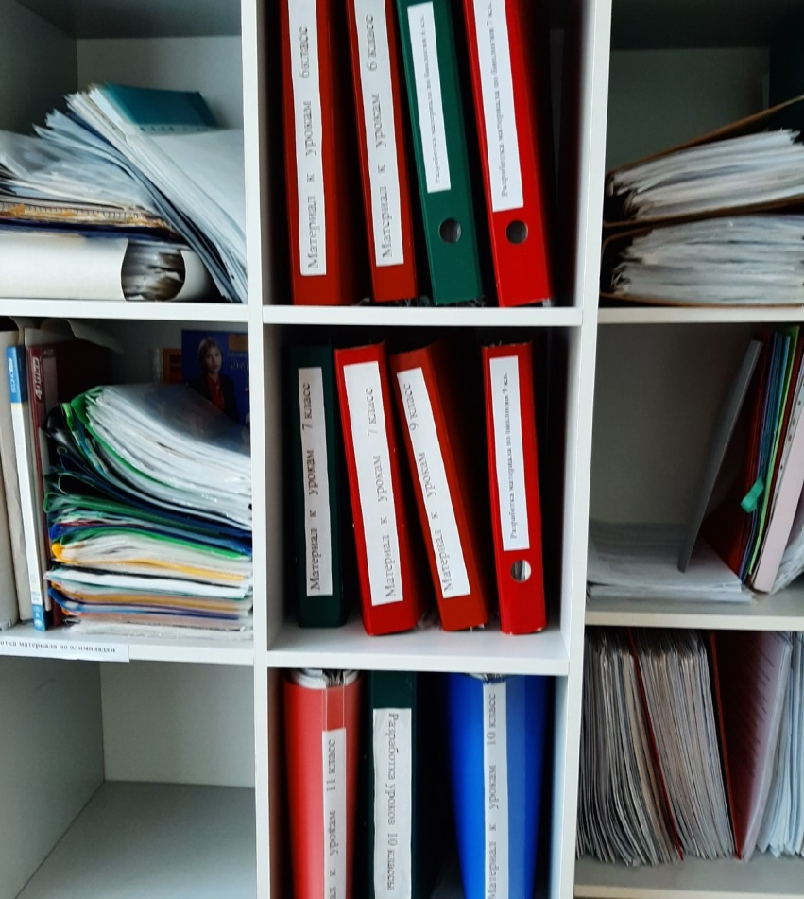
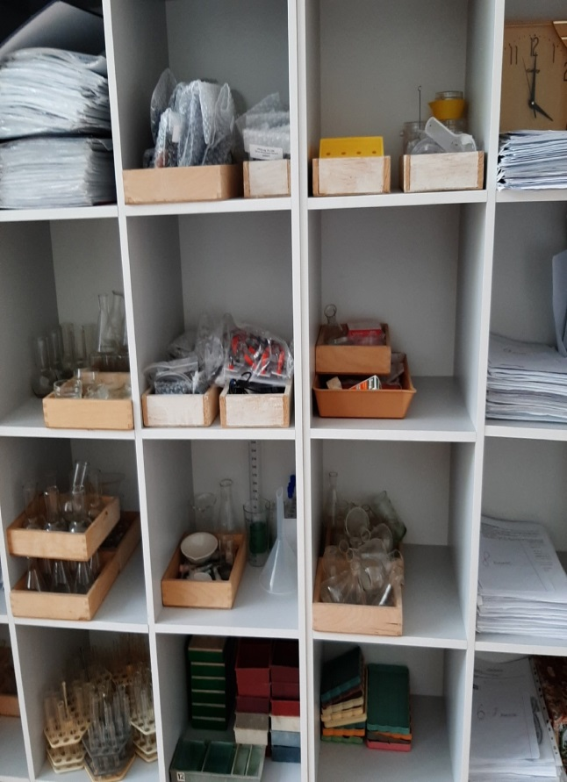
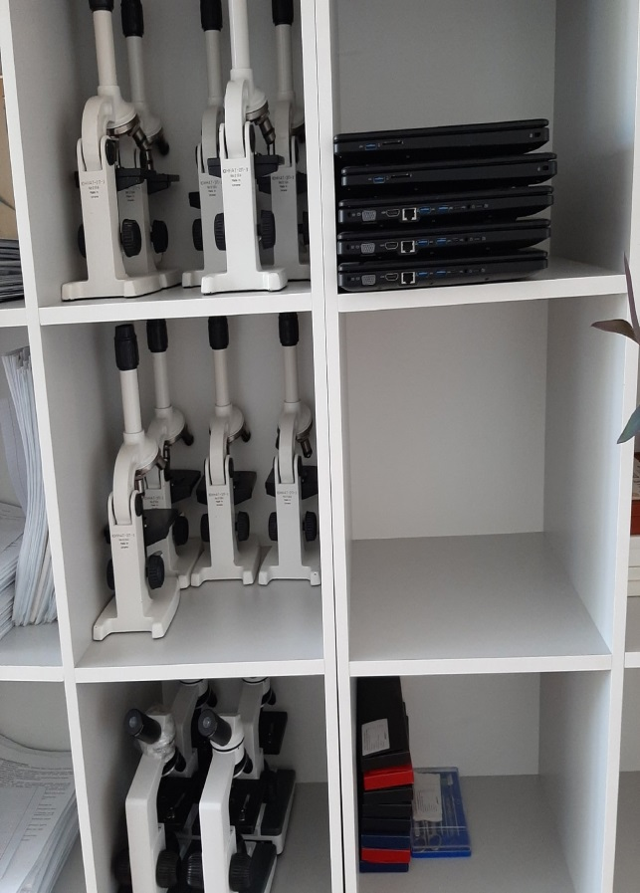
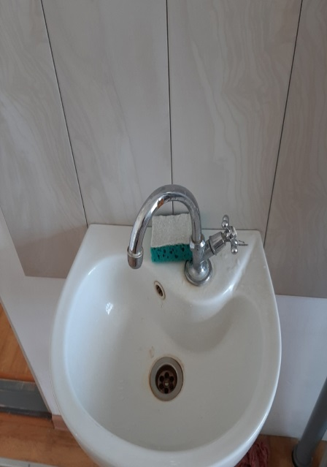
Кабинет №16
Раздаточный материал для 5-11 классов, научные проекты, подготовка к ВПР , ОГЭ, ЕГЭ, олимпиадам. Раковина для мытья рук-1 шт,, Шкафы – 6 шт., для микроскопов ,микропрепаратов, датчиков, для химической посуды,, тетрадей, шкаф для хранения оборудования по направлению « Юный биолог и зоолог».

